Slide 1
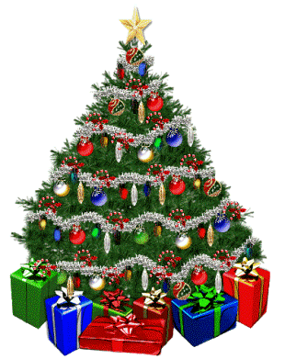
Урок математики в 1 классе «Закрепление сложения и вычитания в пределах 10. Решение задач»
Муниципальное общеобразовательное учреждение средняя общеобразовательная школа п. Верхнемарково
Учитель начальных классов Серая Татьяна Николаевна

Slide 2
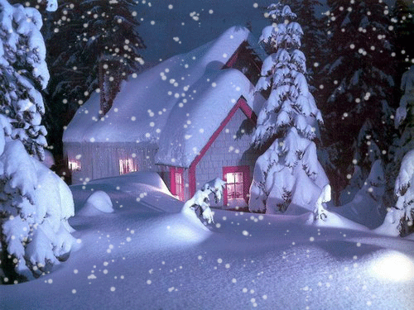

Slide 4
